Slide 1
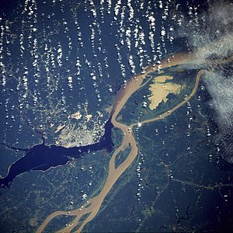
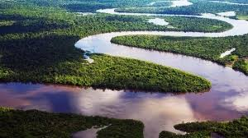
BAZINUL HIDROGRAFIC AL AMAZONULUI
Amazonul este fluviul cu cel mai mare debit hidrografic din lume, care înregistrează la vărsare în estuarul său valoarea de 219,000 m³/s, respectiv fluviul cu cel mai extins bazin hidrografic din lume (6,915,000 km²), acoperind cinci țări ale Americii de Sud: Brazilia (62.4%), Peru (16.3%), Bolivia (12.0%), Columbia (6.3%) și Ecuador (2.1%). Fluviul Amazon, la fel ca Dunărea, curge de la vest spre est, paralel cu Ecuatorul.

Slide 2
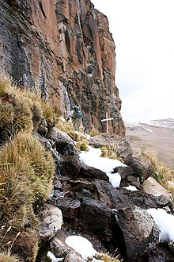
1.GEOGRAFIA
În prezent Amazonul ocupa locul al doilea (ca lungime)[1] și este cel mai mare curs de apă dulce al Terrei datorită a două caracteristici de bază: debitul de apă și suprafața bazinului hidrografic.
Izvoarele Amazonului se găsesc în masivul muntos peruan Nevado Mismi, la 175 km de Oceanul Pacific, la 190 km nord-vest de lacul Titicaca și la 110 km nord de orașul peruan Arequipa, găsindu-se pe râul Apurimac, care este afluentul lui Ucayali, care la rândul său este afluent al Amazonului. Determinarea izvoarelor marelui fluviu a fost stabilită în 1971 de către expediția condusă de Loren McIntyre și confirmată de alte surse, printre care se poate menționa National Geographic. De asemenea, se poate menționa că descoperirea izvoarelor Amazonului se făcea după 471 de ani de când spaniolul Vicente Yanez Pinzon descoperise, în 1500, gura fluviului ale cărui ape transformau porțiunea alăturată Oceanului Atlantic într-o Mar Dolce („Marea Dulce”).
Amazonul propriu-zis începe de la confluența celor doi mari afluenți Ucayali și Maranon, care se unesc în amonte de localitatea Iquitos; până la unirea cu apele celui mai mare afluent de pe stânga - Rio Negro, care se produce la Manaus, Amazonul se numește Solimoes.
Izvorul Amazonului de la Nevado Mismi, marcat cu o cruce

Slide 3
2.DEBITUL
Informațiile provenind din surse autorizate despre cantitatea de apă pe care o transportă Amazonul sunt, totuși, destul de diferite. Cu circa 309 ani în urmă, debitul mediu al râului era estimat la 70 000 m3/s: Ulterior, prin efectuarea altor măsurători, cifra s-a ridicat la 120 000 m3/s, iar după calculele Serviciului geologic al Statelor Unite, aceasta ar ajunge la valoarea colosală de 190 000 m3/s după confluența cu râul Xingu, corespunzând unui debit specific de 30,9 l/s·km2. În lucrarea „World water balance and water resources of the Earth”, 1978, debitul mediu împreună cu Tocantins este estimat la 220 000 m3/s. Debitul maxim ar fi de aproximativ 300 000 m3/s, iar cel minim de 70 000 - 80 000 m3/s. Potrivit valorii debitului mediu, Amazonul ar deține 17-19 % din scurgerea medie a râurilor Terrei.
Corespunzător acestei cantități de apă este și cea de aluviuni, care se apreciază la un miliard de tone pe an. Această cantitate enormă de aluviuni este împrăștiată în Oceanul Atlantic sub forma unui uriaș evantai, în fața gurilor Amazonului, până la circa 300 km în larg.
În interiorul bazinului sunt afluenți care aduc ape încărcate cu aluviuni galbene, numiți și brancos și râuri cu ape negre drenate din mlaștini, numite rios negros. Cel mai tipic este afluentul cel mai mare de pe stânga, numit Rio Negro. După confluența acestuia cu Amazonul la Manaus, apele negre curg alături de cele gălbui-roșcate fără să se amestece pe multe zeci de kilometri. În timpul apelor mari, nivelurile fluviului și ale afluenților cresc cu 15 – 20 m, rupând maluri, smulgând arborii și locuințele indienilor, purtându-le încet spre ocean.

Slide 4
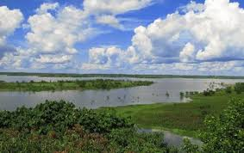
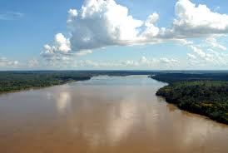
3.CLIMA
Clima bazinului Amazon este caldă și umedă în cea mai mare parte și mai uscată în Anzi, cu temperaturi între 23 și 28 °C, în medie (variații mici în timpul anului și ceva mai mari de la zi la noapte), precipitații bogate (1 500-3 000 mm/an), cu remarcarea unui sezon ploios și unul mai uscat (care se accentuează către nord și sud în regiunea podișurilor), creează condițiile cele mai favorabile dezvoltării unei vegetații luxuriante, de tip ecuatorial care se suprapune Câmpiei Amazoniei, formând un adevărat "ocean verde” - cel mai mare din lume - cu un rol foarte important în reglarea condițiilor de circulație ale maselor de aer și, respectiv, a umezelii pentru continentul sud-american și chiar pentru Terra. Singurele perturbări în desfășurarea regulată a circulației aerului și temperaturii sunt valurile de aer rece (friagens), care pătrund din sud, producând scăderi bruște de temperatură.

Slide 5
NUME: BÎȘCĂ EUGENIA-GABRIELA
CLASA A IX-A M
INFORMATII: WIKIPEDIA

